Slide 1
Đề tài: Thiết kế và thực thi: thiết bị, driver và giao thức truyền dữ liệu trong mạng CAN
Sinh viên thực hiện : Hồ Thăng Huy - Lớp 12DT3
Đặng Trung Nguyên - Lớp 12DT2
Huỳnh Vũ Tiến - Lớp 12DT4
Giảng viên hướng dẫn: TS.Bùi Thị Minh Tú
ThS.Hồ Viết Việt
Người hướng dẫn: KS. Nguyễn Văn Thành - FSOFT

Slide 2
Mục lục:
Tổng quan đề tài “ Thiết kế và thực thi: thiết bị, driver và giao thức truyền dữ liệu trong mạng CAN”
Device Driver
Giao thức truyền dữ liệu
Thiết bị
Kết luận và hướng phát triển

Slide 3
Tổng quan đề tài
Software
Thiết bị
Driver
Giao thức truyền dữ liệu

Slide 4
Device Driver
Tổng quan Device Driver
Thiết bị USB
USB CDC Driver
Các bước viết USB CDC Driver

Slide 5
Tổng quan Device Driver
Operating System
Device Driver
Device

Slide 6
Thiết bị USB
Thiết bị
Config
Interface
Endpoint
Endpoint
Interface
Endpoint
Endpoint

Slide 7
USB CDC Driver
User
KẻKernel
TTY Layer
USB Device Drivers
USB Core
USB Host Controllers
Hardware

Slide 8
Các bước viết USB driver
Bắt đầu
Tìm hiểu thông tin về thiết bị
Khai báo danh sách các thiết bị có thể được điều khiển bởi Driver
Đăng ký và hủy đăng ký Driver cho thiết bị
Thăm dò thiết bị (Probe)
Truyền thông với thiết bị
Hủy kết nối với thiết bị
Kết thúc

Slide 9
GIAO THỨC TRUYỀN DỮ LIỆU GIỮA PC VÀ KIT TM4C123G
Các ngữ cảnh truyền nhận giữa máy tính và kit TM4C123G
Các ngữ cảnh được thiết kế gồm
Kiểm tra hoạt động của board TM4C123G
Lấy cấu hình board và cài đặt cấu hình board
Thực hiện truyền nhận tín hiệu trên cổng CAN đến PC và ngược lại

Slide 10
Một số khung dữ liệu và giá trị cần dùng trong việc truyền nhận
STRUCT | FIELD | VALUE
Check_ALive | status | A: alive or D:die
Configuration | bitRate | 1->1000 kBaud
Simulation | CAN Frame | MessageID: Standard (11bits) or Extend (29 bits) Length : 1 Bytes Data : 8 Bytes

Slide 11
1. Kiểm tra hoạt động TM4C123G
Mục đích: kiểm tra khả năng truyền nhận từ board TM4C123G đến cổng CAN và ngược lại
PC
CHECK_ALIVE_REQ
TM4C123G
CAN Bus
PC
CHECK_ALIVE_RES
TM4C123G
Status = A : alive
Status = D : die

Slide 12
2. Lấy cấu hình Baudrate và cài đặt baudrate
Mục đích: nhận biết tốc độ và cài đặt tốc độ truyền dữ liệu trên bus CAN
PC
USB
TM4C123G
BOARD_GET_CONFIG_REQ
BOARD_SET_CONFIG_REQ
CAN Bus
PC
USB
TM4C123G
BOARD_GET_CONFIG_RES
BOARD_SET_CONFIG_RES

Slide 13
3. Hoạt động mô phỏng
Mục đích: Thực hiện truyền nhận dữ liệu từ cổng CAN (CAN Frame) đến PC và ngược lại
PC
TM4C123G
SEND_MESSAGE_REQ
SEND_MESSAGE_RES_OK
SEND_MESSAGE_REQ_FAIL
Dữ liệu từ cổng CAN
DATA_INFO

Slide 14
Thiết bị
Thiết bị có thể sử dụng giao thức CAN, USB để nhận và gởi dữ liệu với PC và Bus CAN.
Sử dụng 2 giao thức chính:
CAN
USB (CDC)
Driver
Device
Bus CAN
USB
CAN

Slide 15
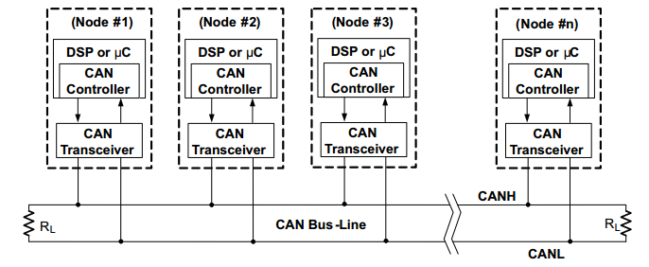
Đặc điểm của giao thức CAN
Là giao thức được Bosch phát triển
Đặc điểm chính:
Đa chủ và các gói tin trong mạng dưới dạng broadcast
Các thiết bị (node) trên bus không có địa chỉ.
Không có host
…

Slide 16
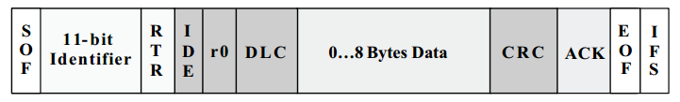
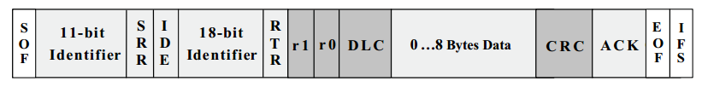
CAN Frame
Standard CAN – Extended CAN

Slide 17
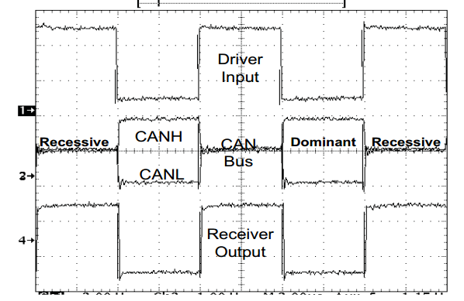
Nhận dạng khung truyền và dữ liệu

Slide 18
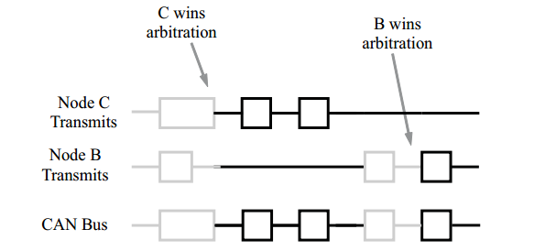
Cơ chế trọng tài

Slide 19
Kết luận và hướng phát triển

Slide 20
CẢM ƠN

Slide 21
Thiết bị
Thiết bị có thể sử dụng giao thức CAN, USB để nhận và gởi dữ liệu với PC và Bus CAN.
Sử dụng 2 giao thức chính:
CAN
USB (CDC)
Driver
Device
Bus CAN
USB
CAN

Slide 22
Đặc điểm của giao thức CAN
Là giao thức được Bosch phát triển
Đặc điểm chính:
Đa chủ và các gói tin trong mạng dưới dạng broadcast
Các thiết bị (node) trên bus không có địa chỉ.
Không có host
…

Slide 23
CAN Frame
Standard CAN – Extended CAN

Slide 24
Nhận dạng khung truyền và dữ liệu

Slide 25
Cơ chế trọng tài

Slide 26
Mục lục:
Tổng quan đề tài “ Thiết kế và thực thi: thiết bị, driver và giao thức truyền dữ liệu trong mạng CAN”
Device Driver.
Giao thức truyền dữ liệu
Thiết bị
Kết luận và hướng phát triển

Slide 27
Kết luận và hướng phát triển

Slide 28
Standard CAN Frame
Tên | Độ dài | Mục đích
SOF | 1 bit | Bit bắt đầu của khung truyền, là một “dominant” bit
Identifier(ID) | 11 bit | Chứa ID của message
RTR | 1 bit | Phân biệt data frame hay remote frame
IDE | 1 | Phân biệt loại extended hay standard
r0 | 1 | Bit dành riêng.(chỉ dành để sủa đổi tiêu chuẩn trong tương lai)
DLC | 4 | Độ dài của trường data đơn vị (byte)
Data | 0-64 bit | Dữ liệu của message
CRC | 16 bit | Mã kiểu tra lỗi CRC
ACK | 2 bit | Tất cả các node nhận được message chính xác, sẽ ghi đề lên bit này trạng thái dominant, nếu node nhận message lỗi thì nó sẽ ghi đè lên bit này là “recessive” và thông báo lỗi đã bị phát hiện, loại bỏ message đó và yêu cầu gởi lại mesaage khác.
EOF | 1 bit | Kết thúc của Frame
IFS | 7 bit | Interframe Space. Khi nhận được chuối bit này thì các node khác trên bus sẽ nhận dạng là bus đang rỗi và các node có thể gởi được khung truyền khác ra bus [4]- trang 43/ [3] trang 3.

Slide 29
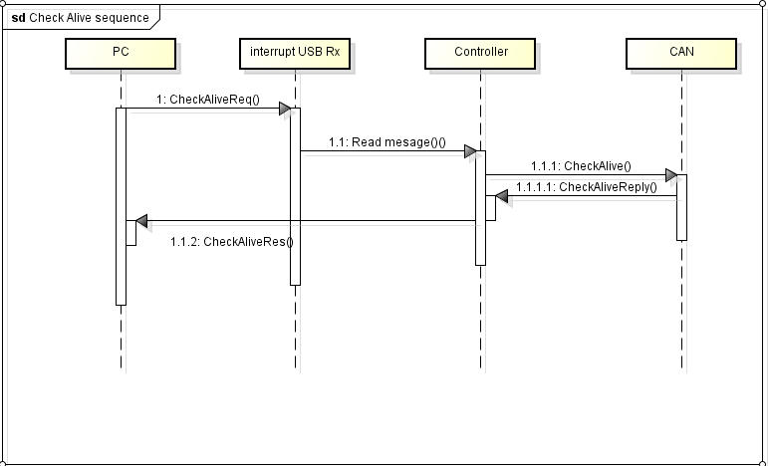
Hoạt động kiểm tra kết nối

Slide 30
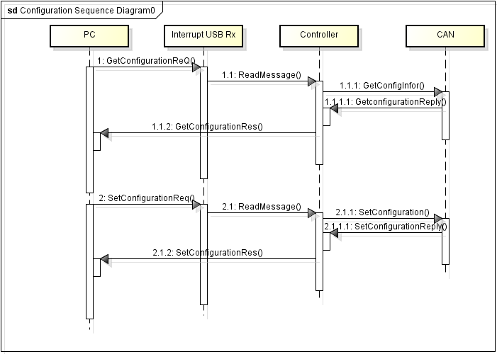
Hoạt động cấu hình cho thiết bị

Slide 31
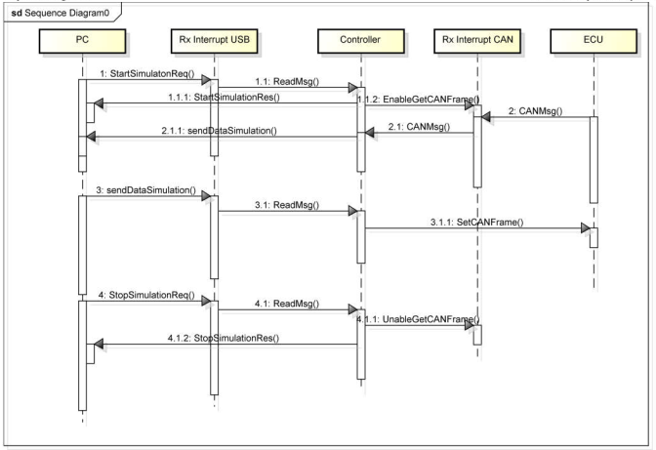
Hoạt động mô phỏng

